Slide 2
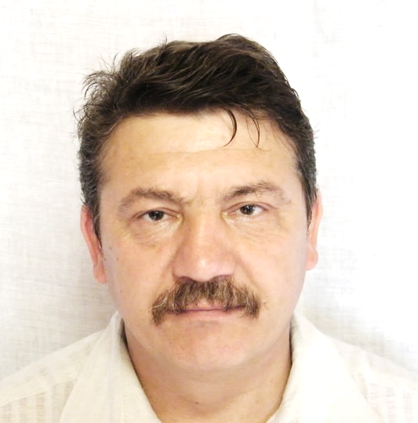
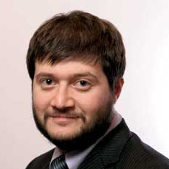
Авторы доклада
Шергин Евгений,
Генеральный директор «КОМКОМ – СБ»
Основатель и руководитель компании, сумевшей за свою 20-летнюю историю занять лидирующие позиции на рынке систем безопасности и видеонаблюдения в РФ.
Теймураз Вашакмадзе,
Исполнительный Директор RGG Capital
Профессионал в области финансов и инвестиций с девятилетним опытом работы. Участвовал в качестве руководителя проектов в сделках с общей стоимостью более $500 млн.

Slide 3
Освещаемые вопросы
Как повысить шансы на привлечение инвестора?
Типы инвесторов и их принципы инвестирования.
Какая роль оценки в сделках?
Какая роль консультанта в сделках?
Как эффективно выстроить переговорную стратегию с инвестором?
Кейс «КОМКОМ»

Slide 4





Мотивы для поиска equity инвестора
Отсутствие финансовых ресурсов для запуска стартапа
Поиск сильных партнеров
Достижение лимитов по банковским кредитам
Защита актива
Усталость и желание выйти на «пенсию»

Slide 5
Типы инвесторов
ФИНАНСОВЫЙ
СТРАТЕГИЧЕСКИЙ
Относится к профессиональным инвесторам (фонды прямых инвестиций, венчурные фонды и др.).
Основная цель: увеличение стоимости купленного пакета на горизонте 5-7 лет.
Доля: как правило, не заинтересован в контрольном пакете.
Как правило, конкурент, клиент, поставщик или компания из смежной отрасли.
Основная цель: максимизация стоимости текущего бизнеса.
Доля: необходим контроль над приобретаемым предприятием.

Slide 6
3 стоимости, определяемых buy-side:
    Финансовый инвестор:
Стоимость компании-цели как она есть
    Cтоимость бизнеса без изменения инвестиционной, финансовой и операционной политики компании-цели.
Стоимость с учетом контроля
    Cтоимость бизнеса с учетом изменения инвестиционной, финансовой и операционной политики компании-цели.
    Стратегический инвестор:
Стоимость с учетом синергетических эффектов от сделки
    Cтоимость бизнеса с учетом допущений по синергиям по выручке и затратам объединяемых компаний

Slide 7
Кейс 1: Международный игрок №1 в сфере сервиса ЖКХ приобретает игрока №3 на Московском рынке.
Проблема:
Отсутствие у компании-цели опыта M&A, потребность в опытном консультанте;
Компания не понимала, что ее покупают вдвое ниже фундаментальной стоимости.
Решение:
Улучшение позиции клиента на переговорах за счет выстраивания правильной аргументации;
Ускорение процесса сделки.
Выводы:
Крайне важно понимать оценку со стороны buy-side и выстраивать правильную коммуникацию с теми, кто принимает непосредственное решение о сделке.

Slide 8









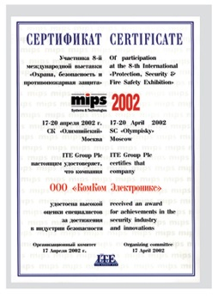


Кейс 2: поиск equity инвестора для «КОМКОМ»
О компании:
«КОМКОМ» успешно работает на рынке систем безопасности более 15 лет, о чем свидетельствует не только стабильный рост выручки и прибыли, но и признание экспертным сообществом.
Награды:

Slide 9
Кейс 2: поиск equity инвестора для «КОМКОМ»
Миссия:
«Своевременно и качественно удовлетворяя потребности рынка безопасности, мы поднимаем уровень защищенности россиян и стабильности Российского государства».
Проблемы:
Выход на рынок агрессивных конкурентов из Китая со стоимостью аналогичной продукции ниже на 30%.
Невозможность профинансировать вывод на рынок новых продуктов (достижение лимитов по банковским кредитам).

Slide 10
Кейс 2: поиск equity инвестора для «КОМКОМ»
Решения:
Вывод на рынок 2 инновационных продуктов:
  Цифровую систему видеонаблюдения и безопасности «EWCLID»
  IP-камеру высокого разрешения «GERMIKOM».
Показатели для инвестора:
NPV проекта: 101 млн. руб.
IRR проекта: 40%
Срок окупаемости: 5 лет

Slide 11

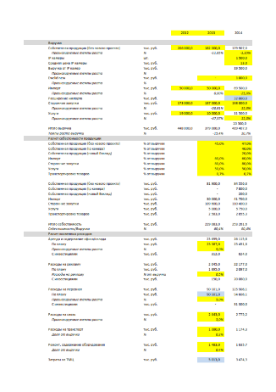
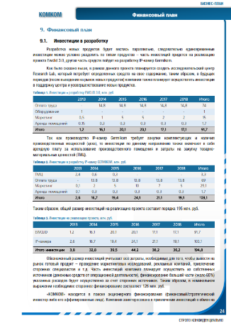
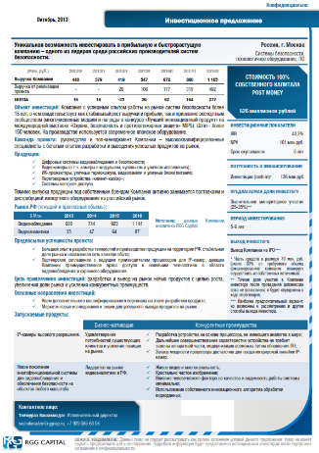

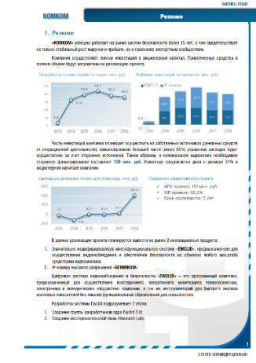
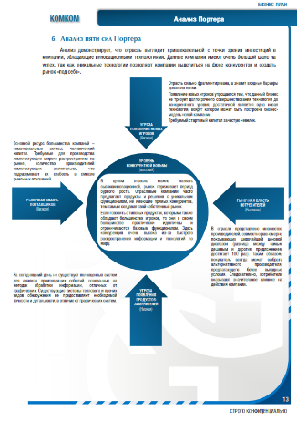
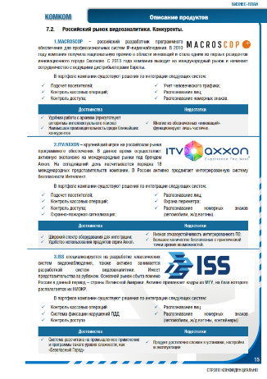
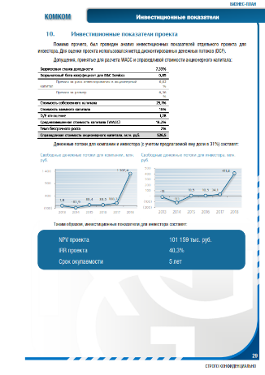
Подход к поиску инвестора
Кейс 2: поиск equity инвестора для «КОМКОМ»
Для выстраивания диалога с инвесторами для компании были разработаны кастомизированная финансовая модель, бизнес план и тизер (onepager).
Ведется поиск финансового или стратегического инвестора в России и в Европе
Рассматривается вопрос размещения на рынке РИИ (рынок инвестиций и инноваций) Московской биржи.

Slide 12
Что получила компания?
Кейс 2: поиск equity инвестора для «КОМКОМ»
Работа с инвестиционным консультантом позволила:
Определить диапазон стоимости бизнеса и определиться со стратегией привлечения инвестора
Понять, каким образом инвесторы оценивают компанию
Понять разницу между финансовым и стратегическим инвестором и определиться, с кем будет комфортнее работать
Определить основные драйверы стоимости бизнеса

Slide 13
Выводы
1. Для успешной переговорной позиции и сильной аргументации по оценке необходимо:
  Понимать оценку компании со стороны buy-side: (а) как есть; (б) с учетом контроля; и (в) с учетом синергетических эффектов.
  Подготовить pre-money и post-money оценку компании.
  Понимать специфику оценки частной компании со стороны финансового инвестора и быть готовым к стоимости, получаемой без схем по налогам.
  Выстраивать правильную коммуникацию с теми, кто принимает непосредственное решение о сделке.

Slide 14
Выводы
2. Привлечение equity-инвестора при помощи инвестиционного консультанта позволяет:
  Определить диапазон стоимости бизнеса и определиться со стратегией привлечения инвестора
  Понять, каким образом инвесторы оценивают компанию
  Понять разницу между финансовым и стратегическим инвестором и определиться, с кем будет комфортнее работать
  Определить основные драйверы стоимости бизнеса

Slide 15
Спасибо за внимание!
52, bld. 2, Kosmodamianskaya nab., Moscow, 115054, Russia
Tel.:+7 (495) 730-77-47, 644-38-28
Fax: +7 (495) 644-38-27
E-mail: inbox@rggcap.ru
Web-site: http://rggcap.ru/

